Slide 1
Felhő alapú informatikai rendszerek VS. Lexikális ismeretek
Antal Péter, Eszterházy Károly Főiskola, Médiainformatika Intézet, antalp@ektf.hu
Stóka György, Eszterházy Károly Főiskola, Comenius Kar, stokagy@ekfck.hu
Networkshop 2016 Konferencia 2016 03.30- 04.01.Debrecen

Slide 2
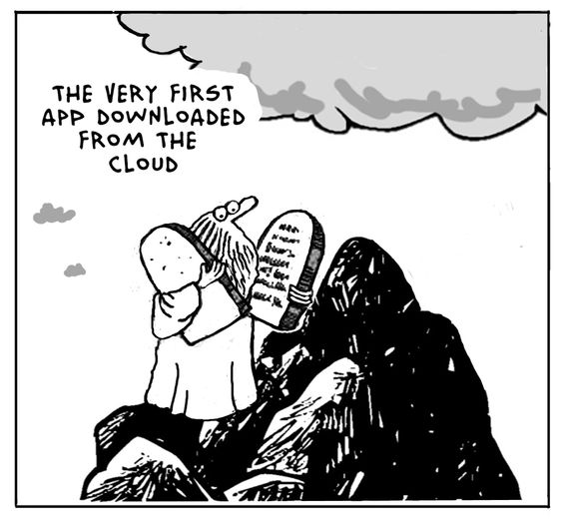
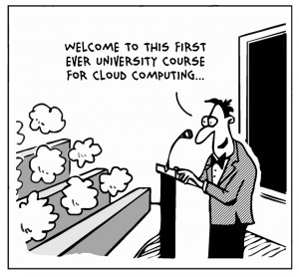
Hogyan kerül a „felhő” az asztalra?
Miért fontosabb ma is a lexikális tudás az iskolában mint a gondolkodás és az összefüggések keresése?
Mobileszközök megjelenése – felhő-technológia alkalmazása-zsebünkben a tanterem
Milyen szerepe lehet a felhő-technológiának az oktatásban?
Notes:
Az elektronikus média és a hálózatok korszaka - az agy műveletvégző tevékenységének a kihelyezése, külső memóriarendszerekbe.

Slide 3
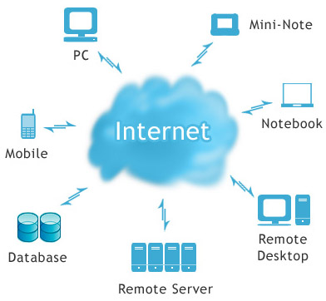
Mi is az a Cloud Computing?
A felhőalapú számítástechnika az internet felhasználásával nyújtott szolgáltatások összességét jelenti, ahol a felhasználó, szolgáltatójának (hardver és szoftver) erőforrásait használja, miközben az adatai részben vagy teljes mértékben távoli adatközpontok megbízható rendszereiben kerülnek eltárolásra, feldolgozásra.

Slide 4
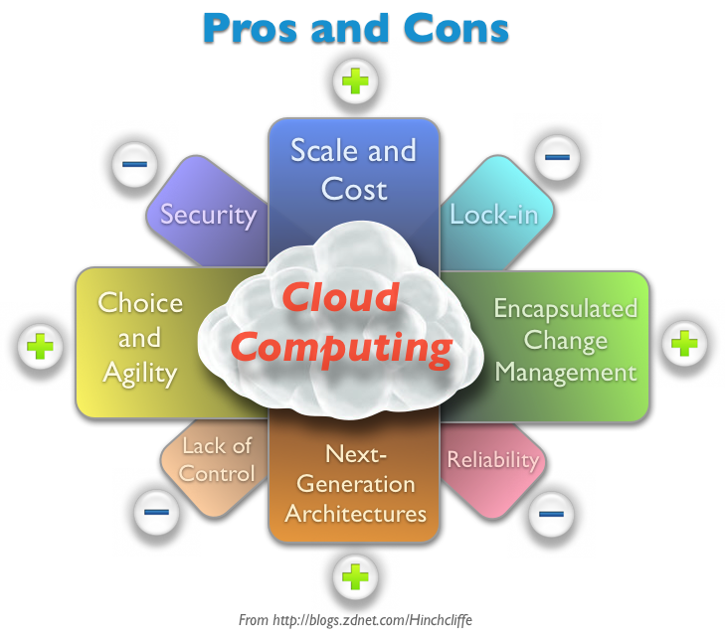
A Cloud Computing jellemzői
Lehetővé teszi a hálózati erőforrások használatát (hardver, szoftver)
Adattárolást biztosít a felhőben (erőforrások kímélése)
Lehet egyéni vagy közösségi az adattárolás
Bárhol elérhetők az adatok bármilyen mobil eszközzel
Kommunikáció: e-mail, naptár, chat, fórumok, ingyenes kommunikációs programok (Viber, Skype, FaceTime),
Fájlmegosztás (Dropbox, Google Docs, One Dive, iCloud), közösségi média (FaceBook, Twitter)

Slide 5
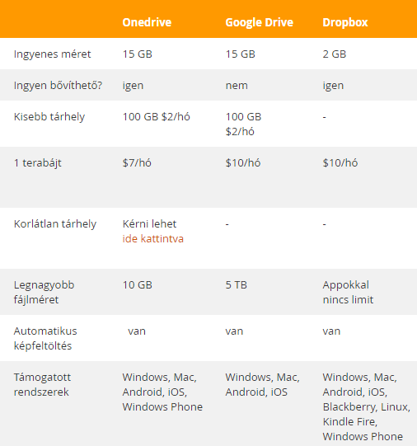
Oktatás a felhőben
Notes:
This is a fourth year of the projects

Slide 6
Oktatási szolgáltatások
Ingyenes tárhely szolgáltatás
Fájl- és tartalommegosztás, digitális jegyzetek készítése (OneNote)
Adatok szinkronizálása és tetszőleges elérése különböző eszközökön offline módban is
Platformfüggetlen adatszinkronizálás
Irodai szoftverek a felhőben (párhuzamos munka)
Webhelyszolgáltatás (Microsoft)
Interaktív tartalmak kezelése, fejlesztése (Sway,)
Ingyenes letölthető kurzusok (iTunes U)
Notes:
This is a fourth year of the projects

Slide 7
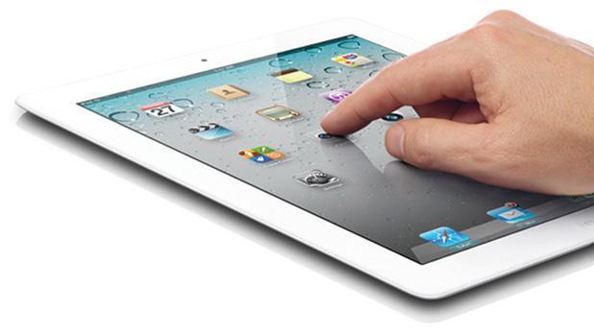
Multimédia az interneten
Több mint 30 kreatív widget bármilyen platformra
Az elkészített feladatok a felhőben tárolhatók és szerkeszthetők
Online tesztek készítése
iBooks Authorba beépíthető widgetek
Osztálymenedzselés akár tableten
A feladatok „magyarosíthatók”
Notes:
What schools wishes from the mobile developers

Slide 8
Magyar fejlesztések
Fájlok feltöltése, tárolása, megosztása,
Interaktív feladatok készítése,
Saját oktatási tartalom készítése
Tanulói csoportok létrehozása, menedzselése
Online tesztkészítő program,
Eredmények azonnal,
Mobil eszközről kezelhető,
Nyomtatási lehetőség, eredmények exportja
Notes:
What schools wishes from the mobile developers

Slide 9
Köszönöm a figyelmet!

